Slide 1

파이널 프로젝트
Finale
에이콘아카데미_0127_파이널_빅데이터분석과정
How
About
This?
Think
A
Gain
HAT_TAG_혜택
양질의 컨텐츠 구성을 위한
적절한 해시태그 제안
Notes:
Note : 폭풍 피드백 환영합니다.

Slide 2
목차
목차
01 서론
02 본론
03 결론
1. 팀 소개
2. 주제 소개
2-1 주제
2-2 왜 인스타그램?
2-3 Target 설정
3. 진행 과정
3-1 분석과정
(사용 라이브러리, 분석방법)
3-2 데이터 수집
3-3 결과물 (Model, DF)
1. 트렌드 분석
1-1 좋아요 상위 300개
2. 음식별 분석
2-1 치킨 해시태그
3. 게시글 유형 분석
3-1 피드 올리는 방법
1. 결론
1-1 구현
1-2 종합
2. 아쉬운 점
4. 통계적 분석
4-1 필수태그 / 추가태그
5. 모델 기반 추천 태그
Notes:
3개로 나눴으며 데이터 준비, 데이터 분석, 결론으로 발표하겠습니다.

Slide 3
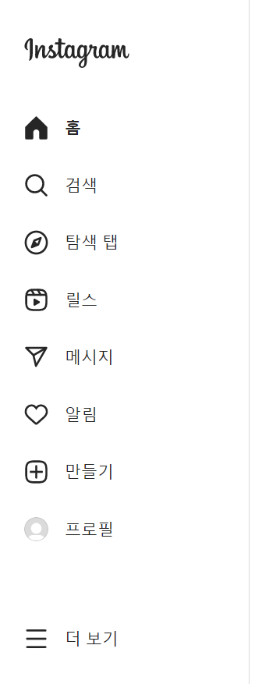
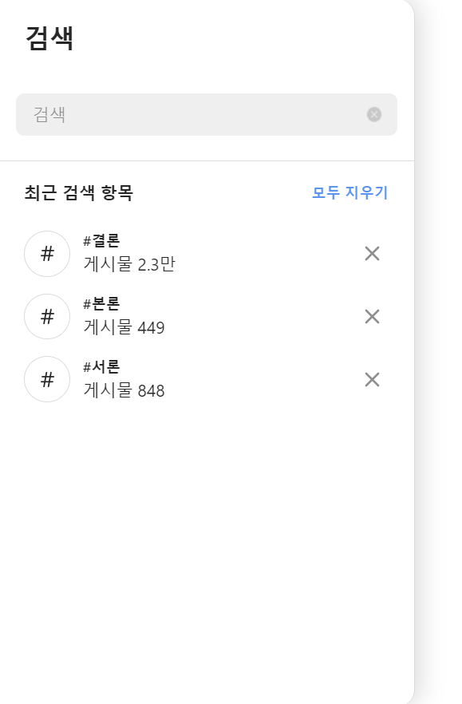
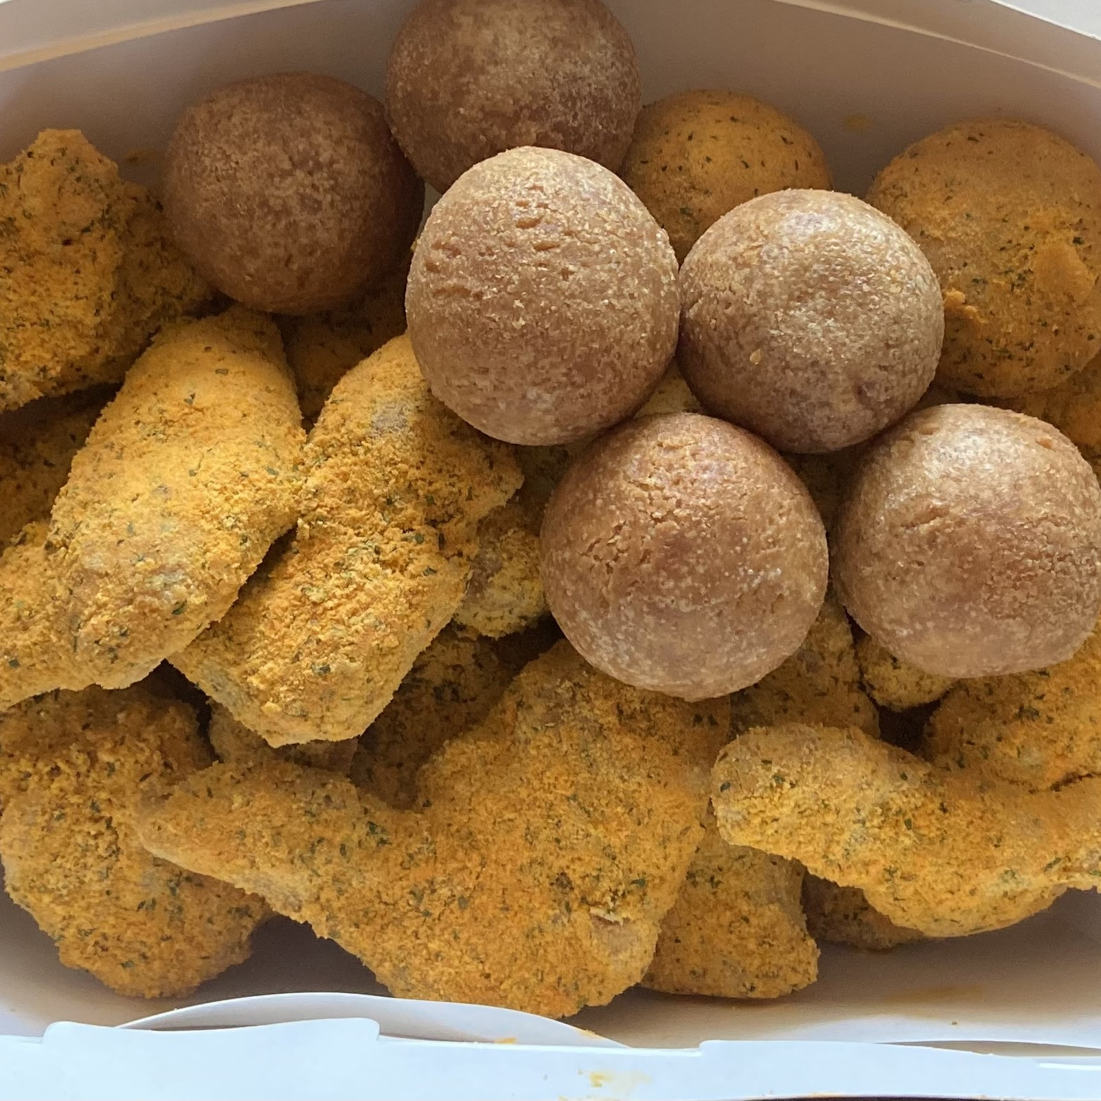
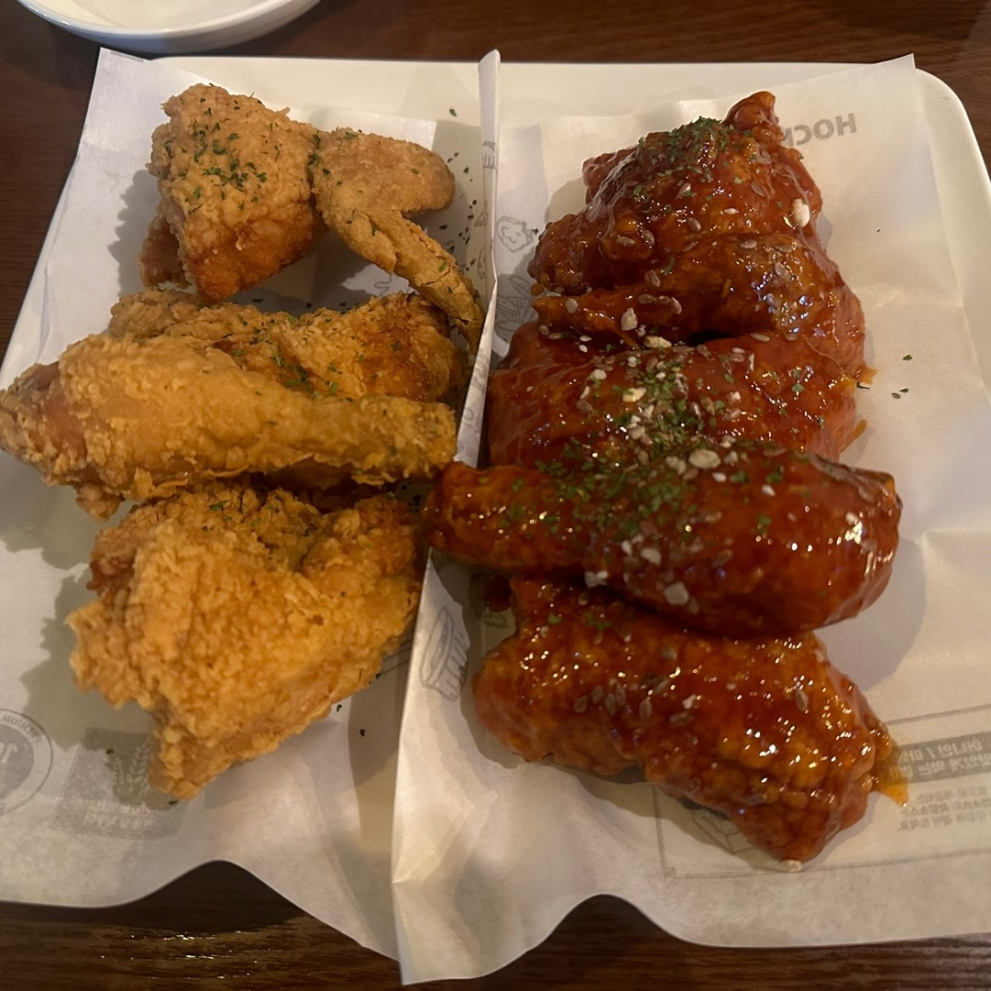
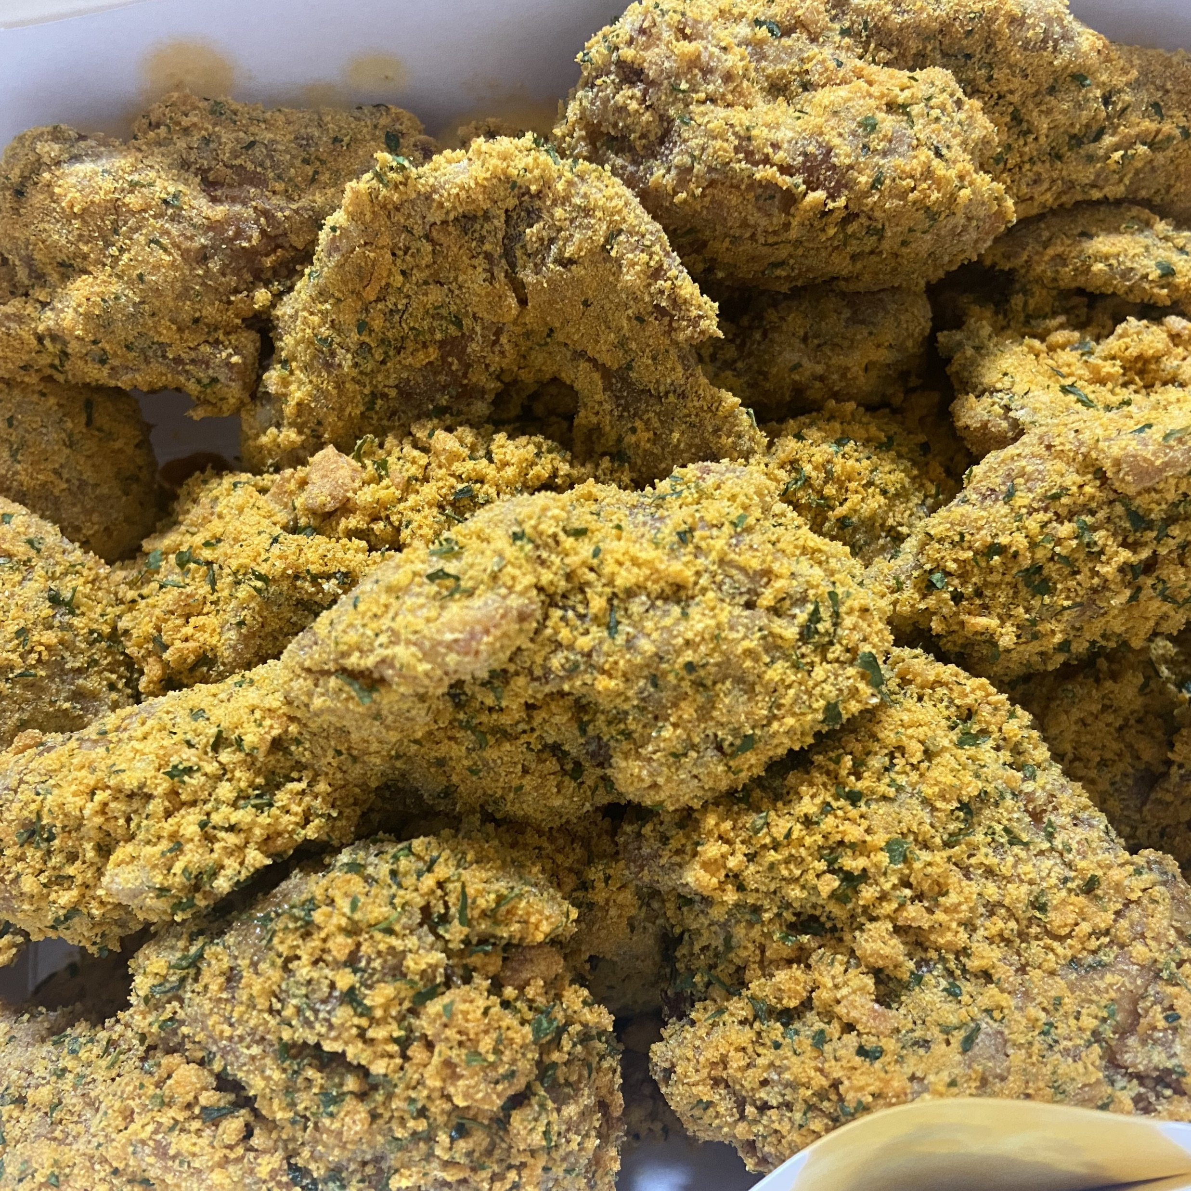
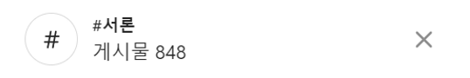
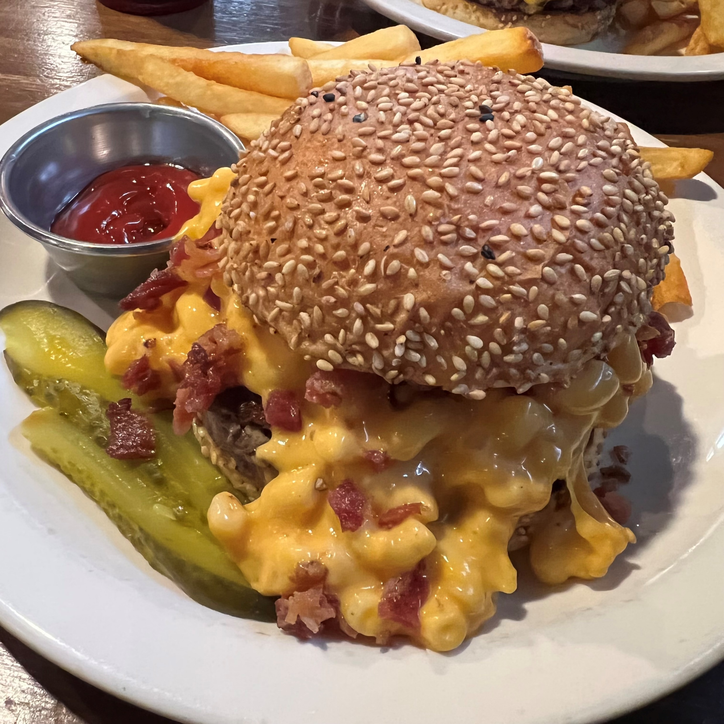
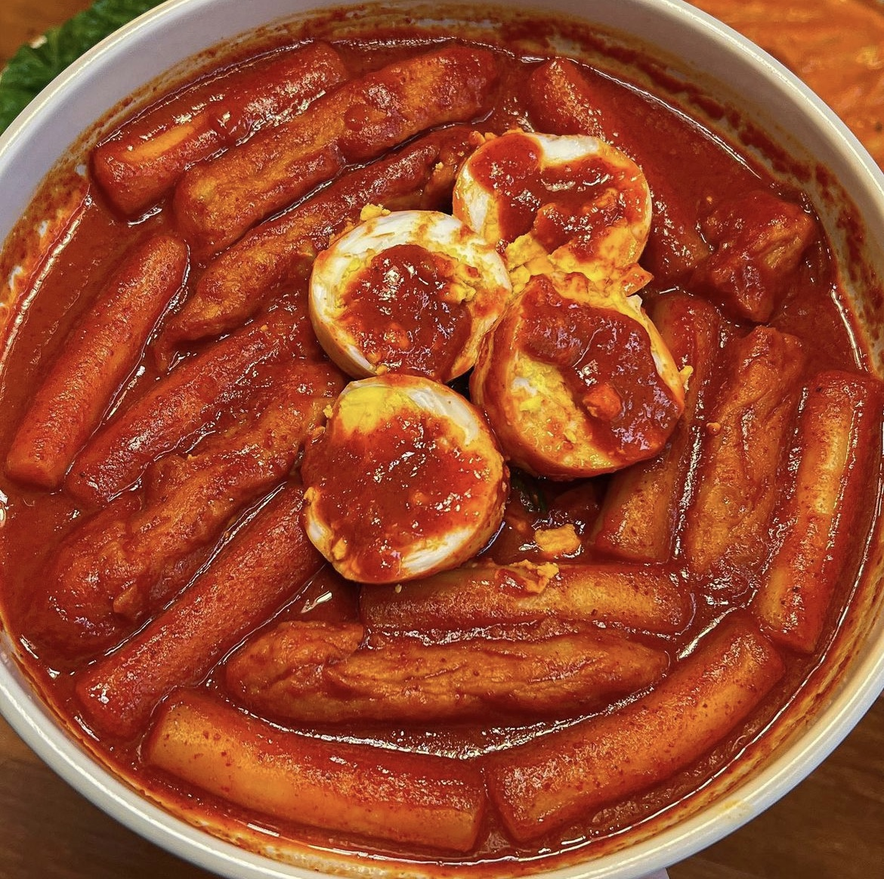
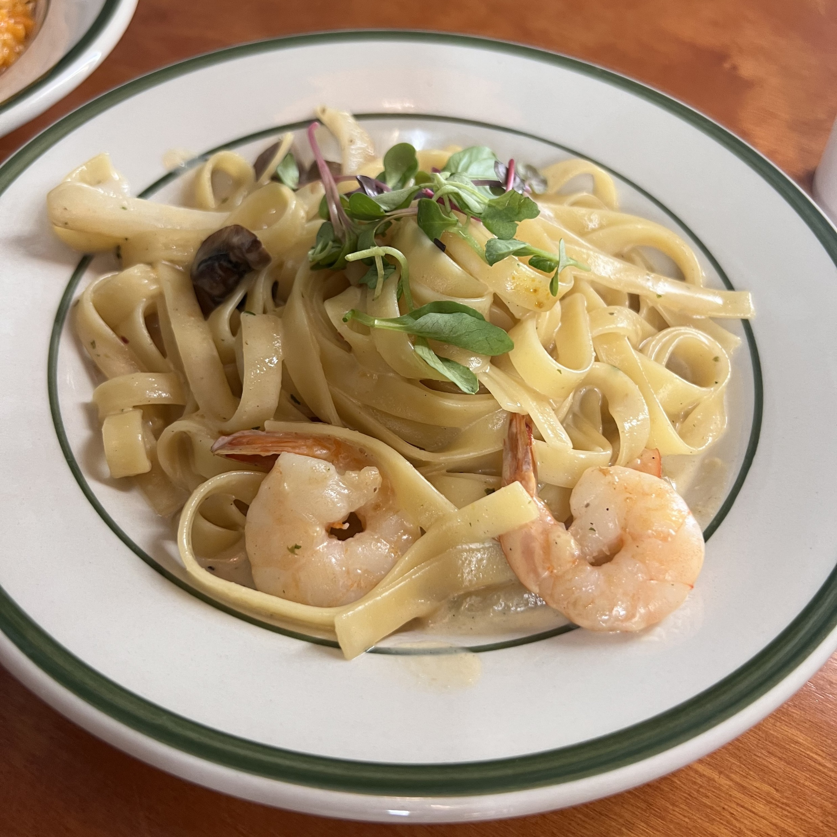

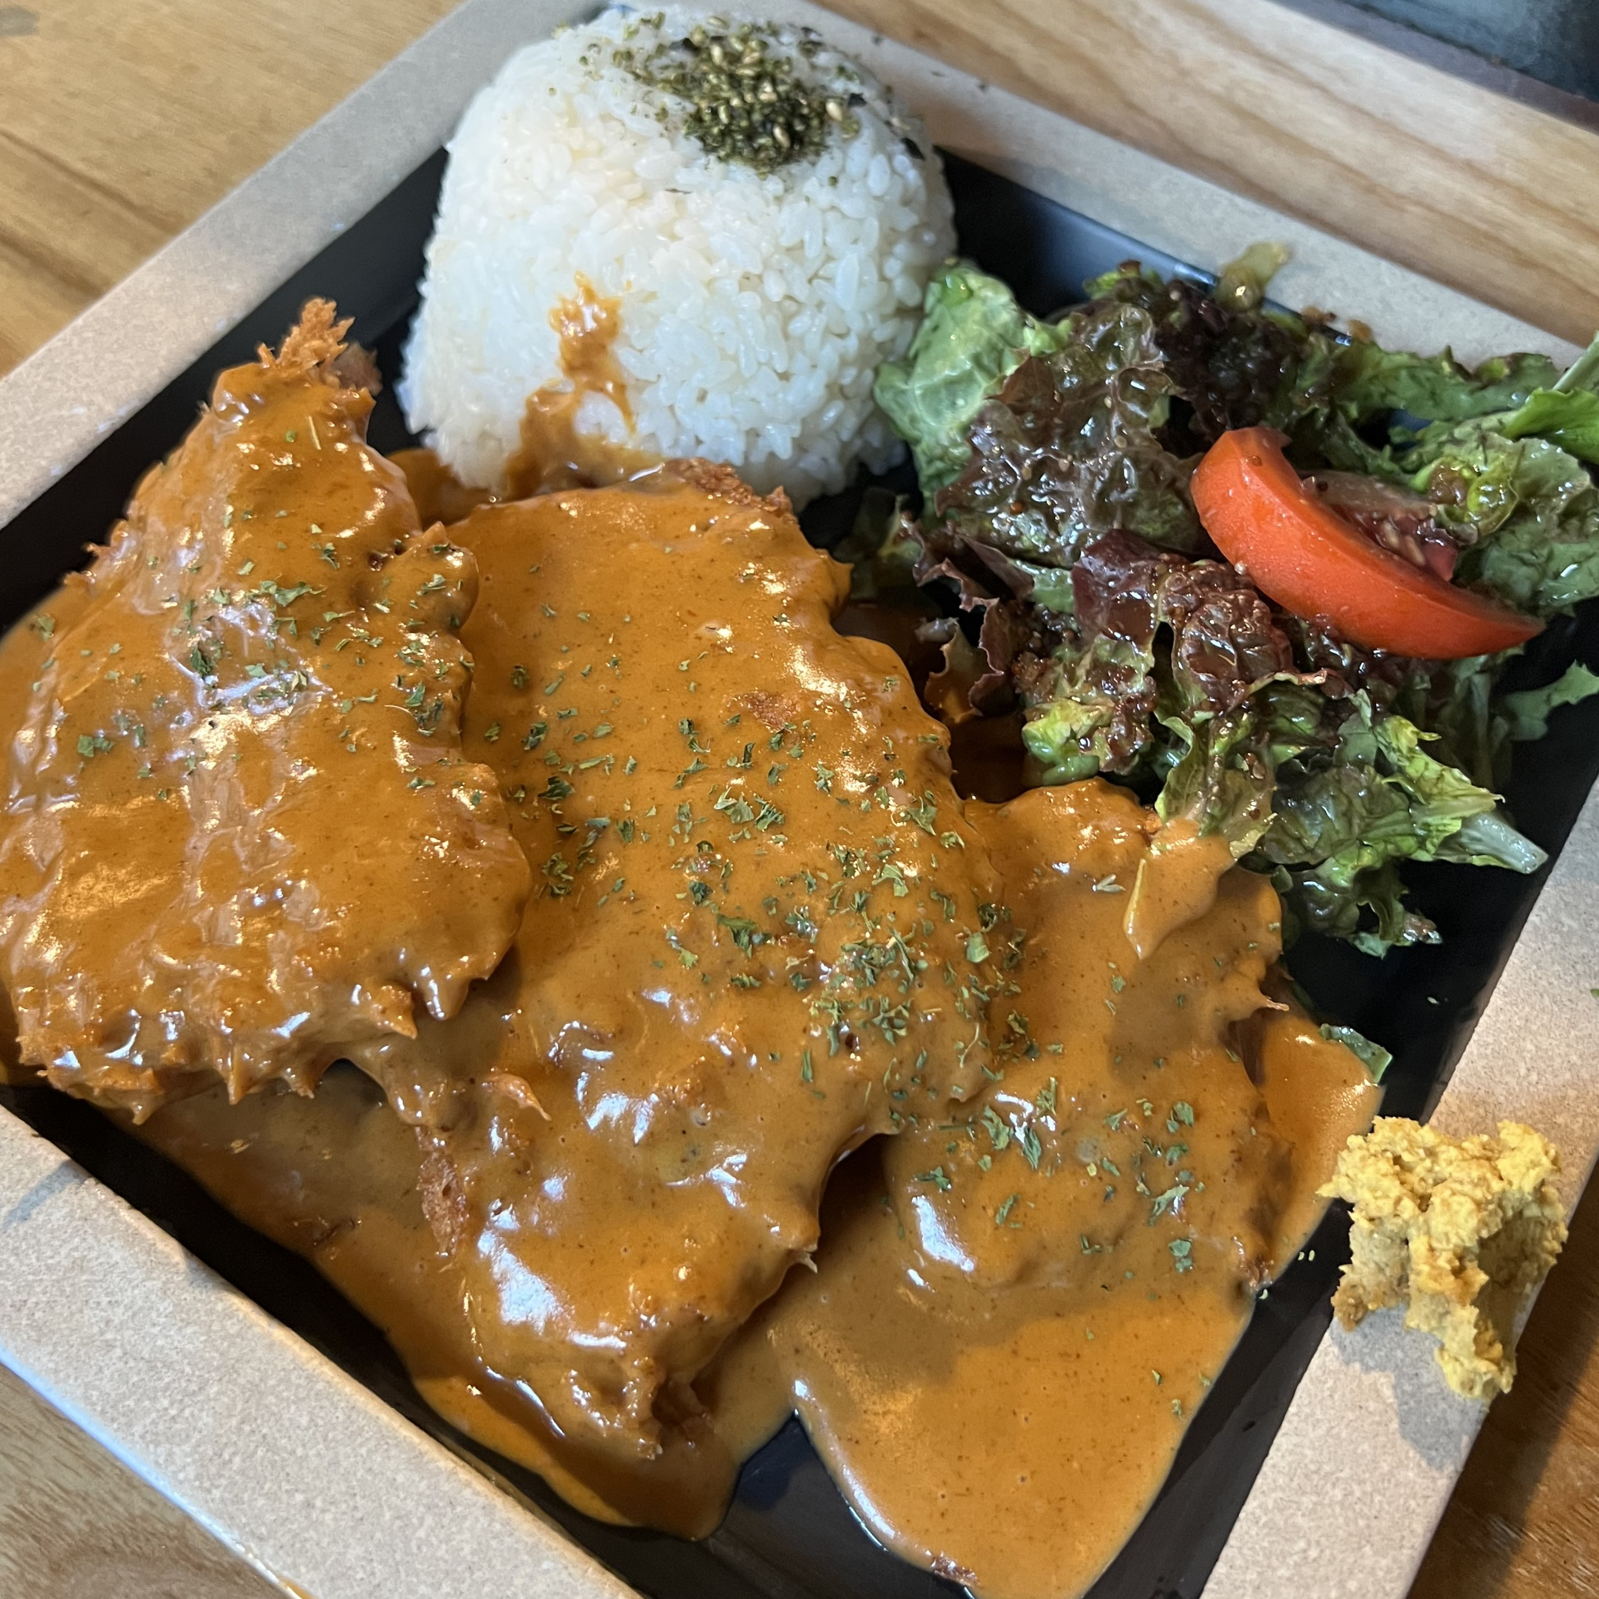
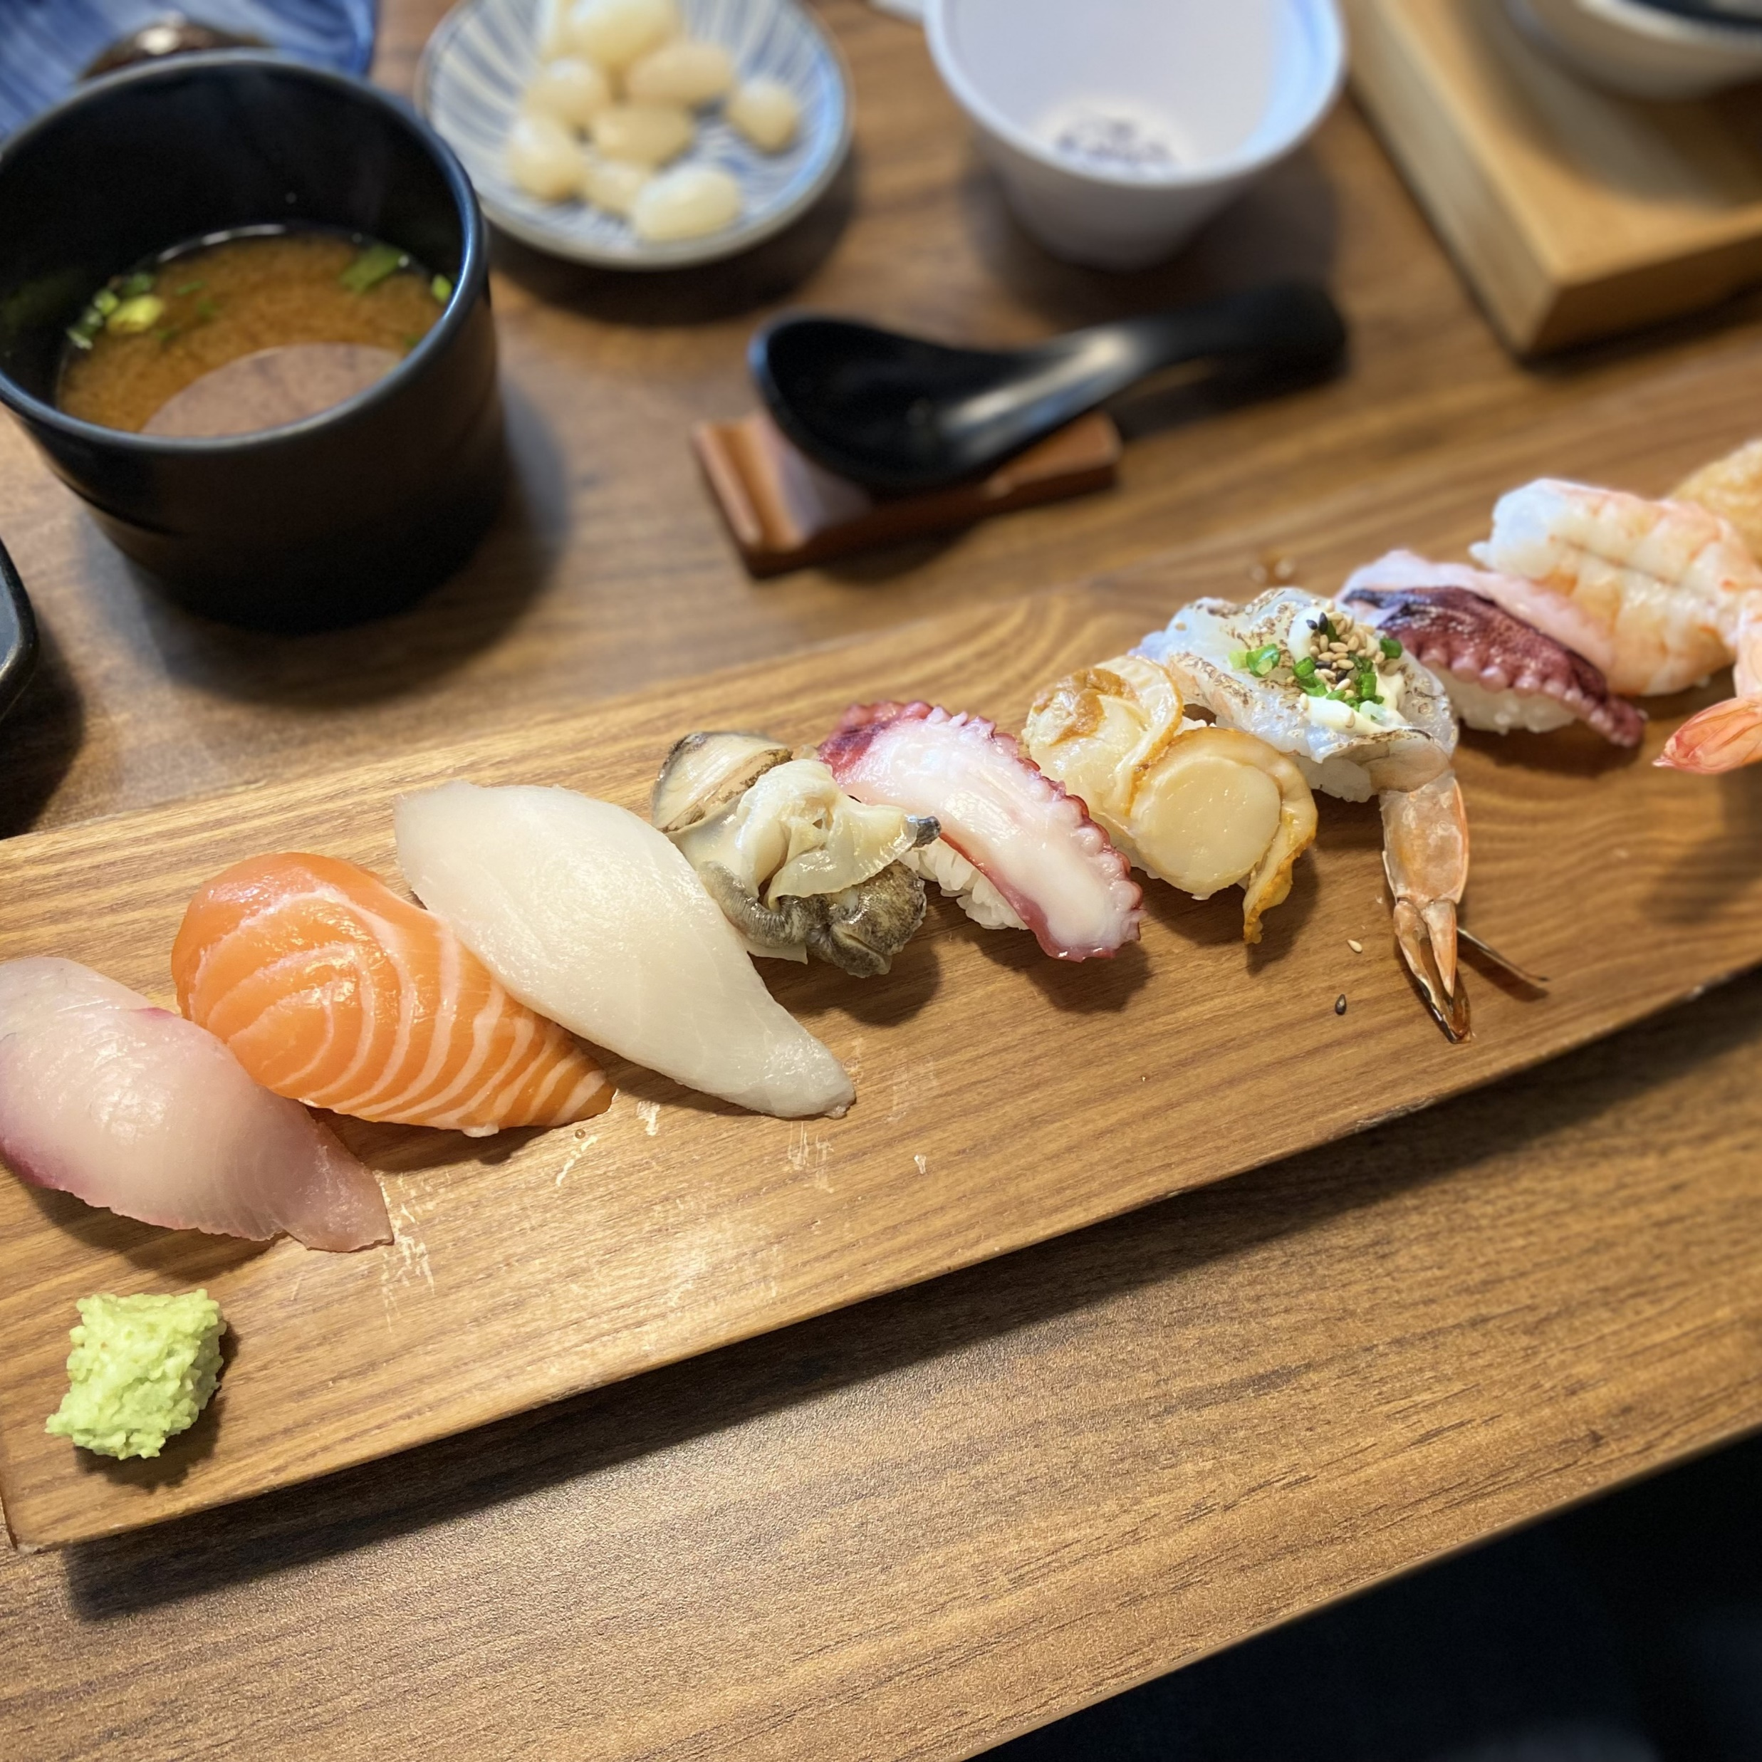
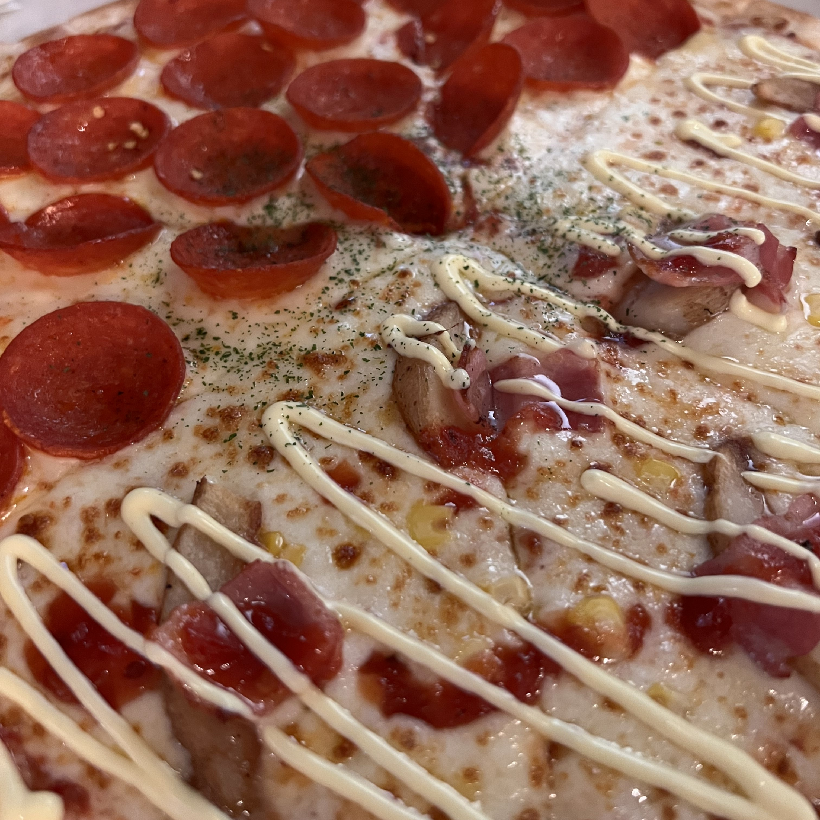
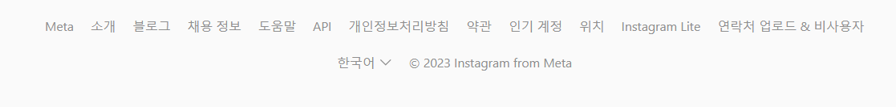
서론
본론 X
결론 X
https://finalproject/finale/서론
인기 게시물
#1. 팀 소개
#2. 주제 소개
2-1 주제
2-2 왜 인스타그램?
2-3 Target 설정
#3. 진행 과정
3-1 분석과정
3-2 데이터 수집
3-3 결과물
(Model, DataFrame)
Notes:
서론입니다.

Slide 4
서론
본론 X
결론 X
팀원 소개
팀원
박주현
팀원
팀장
임성길
전대한
이미지 데이터 크롤링
이미지 분류 모델 설계
데이터 전처리
ppt 제작
발표
이미지 데이터 크롤링
이미지 분류 모델 설계
시각화
ppt 제작
보고서 작성
이미지 데이터 크롤링
이미지 분류 모델 설계
시각화
본론 분석
ppt개요
팀원
이소민
팀원
팀원
박명훈
남수민
텍스트 데이터 크롤링
데이터 전처리
시각화
상관 분석
본론 분석
텍스트 데이터 크롤링
데이터 전처리
본론 분석
통계 분석
텍스트 데이터 크롤링
데이터 전처리
시각화
최종 분석
Notes:
이번 프로젝트에서 저희팀은 모든데이터를 크롤링했는데요, 윗줄의~~ 아랫줄의~~로 크게 나누어~~

Slide 5
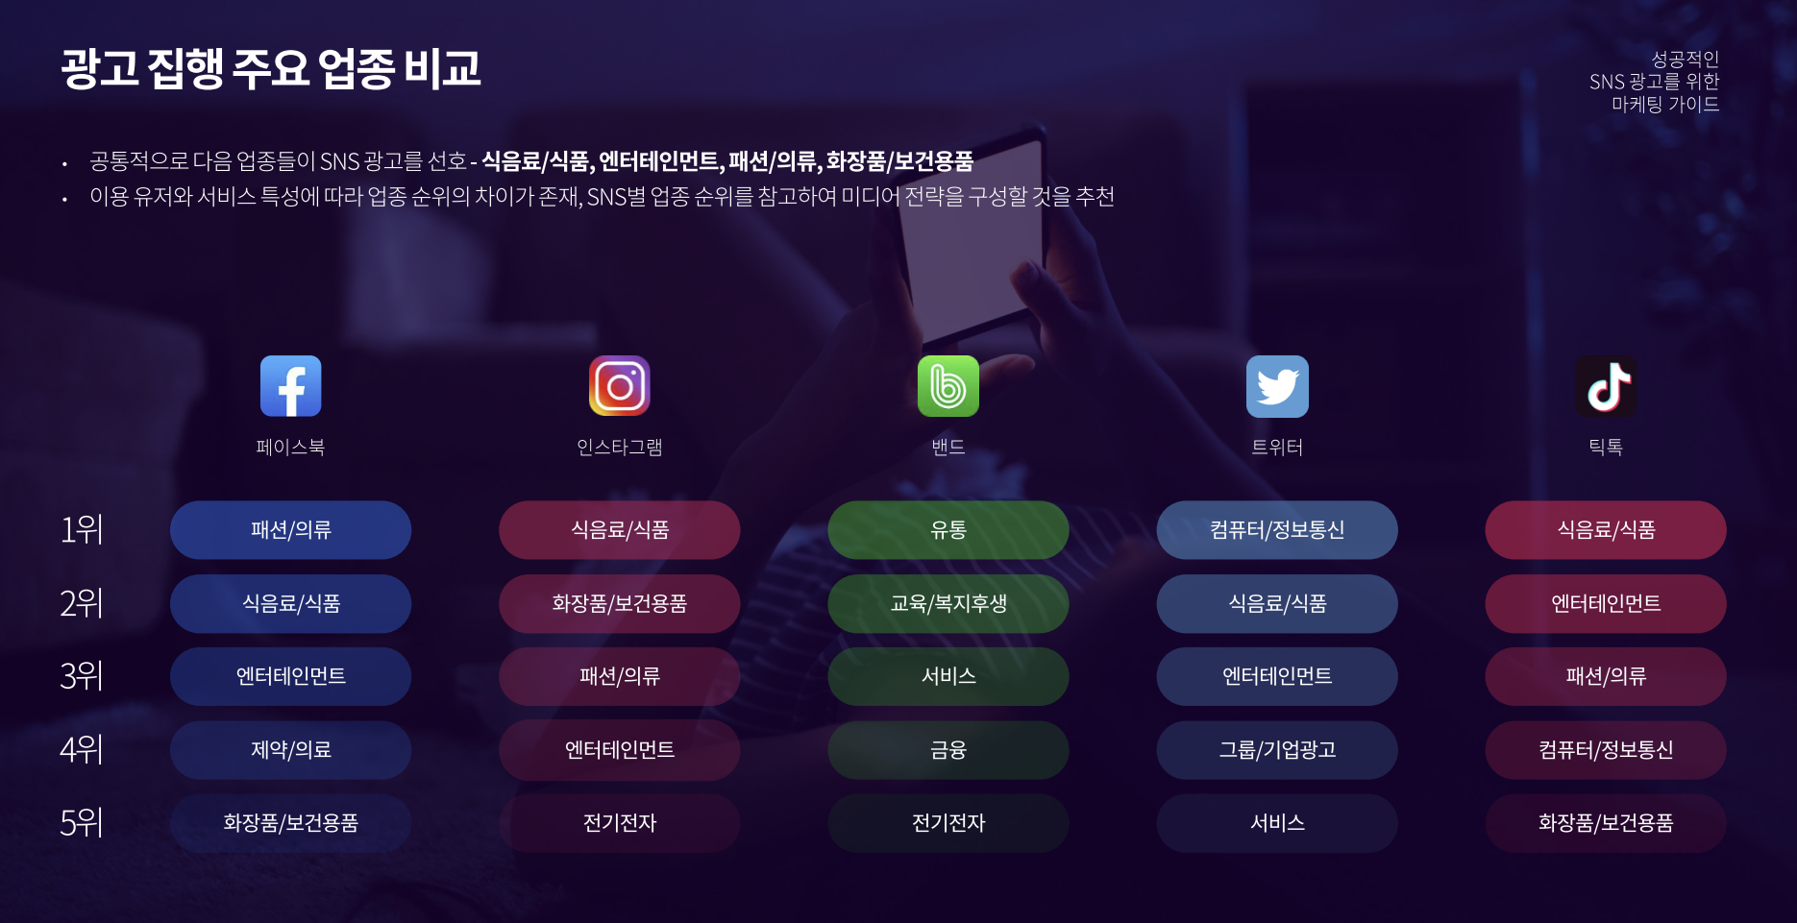
서론
본론 X
결론 X
왜 외식 메뉴?
Notes:
논문 발췌
언택트 시대의 소비유형의 변화로 SNS 및 포털 사이트에서 다양한 유형의 광고가 확대되고 있다. 인스타그램 광고 유형에 따른 소비자 인식연구에서 광고요소와 광고유형에 따라 소비자의 관심도 및 호감도를 실증분석한 결과 인스타그램 광고는 관심이 높을수록, 여성이 남성보다 구매 빈도 및 만족도 신뢰도가 높은 것으로 나타났다. 인스타그램 광고요소는 타이포그래피, 일러스트, 사진, 리뷰를 중요하게 생각하고, 광고유형은 직관적인 텍스트 중심, 리뷰, 제품사진 중심의 광고에 호감을 보이고 있었다. 소비자들은 광고표현에 있어 신뢰도가 포함된 정량적 수치의 텍스트와 사용후기, 제품 및 브랜드 이미지를 시각적으로 표현한 광고를 선호하고, 리뷰중심의 광고는 50대 이상과 주부들에게 높은 호감을, 대학원 이상의 학력에서 직관적 텍스트 중심 광고에 호감을 보이고 광고에 대한 신뢰도가 높았다. 인스타그램은 10대들에게는 관심도가 낮은 것으로 나타났다.
인스타그램 사용자의 관심 분야는 패션, 푸드, 뷰티의 순으로 나타났다. 남성은 자동차, 여성은 패션에 관심이 높으며, 10대는 패션과 영화, 20-30대는 패션, 40대는 여행과 푸드, 50대 이상에서 푸드가 높은 관심을 보였다. 이러한 실증분석 결과가 SNS광고의 기초 자료로 활용되어 소비자들에게 관심과 신뢰가 높은 SNS 광고 제작에 도움이 되길 기대해 본다..
----------------------------------------------------------------------
++ 외식 메뉴 순위 치킨.. 떡볶이

Slide 6
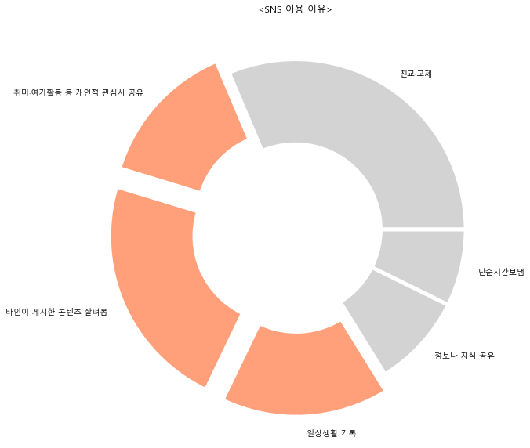
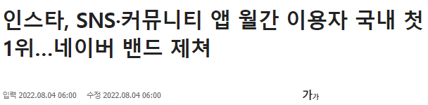
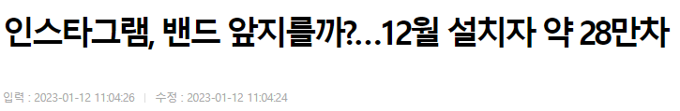
서론
본론 X
결론 X
왜 인스타그램?
출처 : 한경미디어_22년8월4일
출처 : 세계일보_23년1월12일
Notes:
저희는 이번 프로젝트에서 sns데이터 플랫폼으로 인스타그램을 선택했습니다. 작년 8월과 올해 1월의 기사를 통해 알 수 있듯, 인스타그램은 현재 우리나라에서 가장 많이 사용되는 sns어플리케이션이자 다운로드 횟수가 가장 빨리 앞지르고 있는 어플리케이션입니다. 주 사용목적은 ~~로 나누어져 있으며 친교교제, 단순시간보냄을 넘어 ‘정보나 지식을 공유’하고 ‘개인적 관심사를 기록하는 snss’에서 타인이 게시한 콘텐츠를 자주 살펴본다는 것을 확인할 수 있습니다.
+ 왜 외식 메뉴로 선택했는지도 필요할듯
+ 그래프 색깔 통일

Slide 7
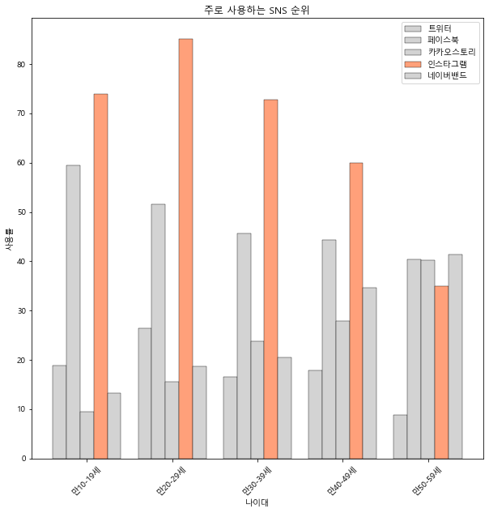
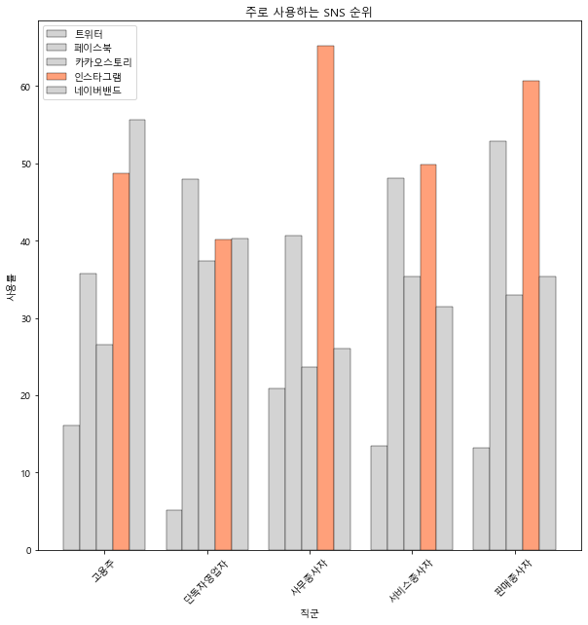
서론
본론 X
결론 X
왜 인스타그램?
Notes:
단지 높아지는 사용자수 뿐만 아니라 인스타그램은 다양한 연령의 다양한 사람들이 사용하는 sns어플리케이션입니다. 실제 우리나라에서 사용자가 가장많은 top5 sns인 트위터, 페이스북, 카카오스토리, 인스타그램, 네이버밴드 중 나이대별, 직업별 분류에서 가장 많이 사용하는 sns는 빨간색으로 표시되어있는 인스타그램인 것을 확인할 수 있습니다.
+ 왜 외식 메뉴로 선택했는지도 필요할듯
+ 그래프 색깔 통일

Slide 8
서론
본론 X
결론 X
Target 설정
Micro-Influencer란?
Influencer : 영향력을 행사하는 사람, 감화시키는 사람
소셜 미디어에서 특정 분야의 콘텐츠를 많이 만들고 다른 사람들에게 영향력을 발휘하는 사람
인스타그램 내에서 약 500~10만명 이내의 팔로워를 보유한 사람들을 의미
인플루언서와 팔로워의 상호작용성 정도에 따라 광고효과의 차이를 보임
-> 비교적 팔로워들과의 즉각적인 소통과 긴밀한 관계를 유지할 수 있는 “Micro-Influencer”를 통한 광고효과가 검증되고, “#광고＂라는 태그에 대해서 스폰서십 공시의 부정적인 효과가 그 상호작용성에 의해
상쇄될 수 있다.
#인스타그램 #상호작용 #제품소개 #광고
출처: https://www.kci.go.kr/kciportal/ci/sereArticleSearch/ciSereArtiView.kci?sereArticleSearchBean.artiId=ART002654888
Notes:
저희 서비스의 타겟은 인스타그래머중 micro influencer입니다. 마인이란 첫째 ~ 둘쨰~
저희는 피드중에 광고라는 해시태그를 보면 부정적인 마음이생긴다. ~~의 연구논문을 보면, 마이크로인플루언서들은 그런걸 상괘할 수 있음.
본 연구는 인스타그램 인플루언서 마케팅에서 마이크로 인플루언서가 스폰서십 공시를 했을 때의 영향력을 재검증하고, 마이크로 인플루언서와 팔로워의 상호작용성이 스폰서십 공시 효과에 미치는 영향을 검증하였다. 구체적으로 마이크로 인플루언서와 팔로워의 상호작용성이 지각되는 정도에 따라 지각된 진정성과 동일시를 통해 스폰서십 공시 유무에 따른 광고효과성의 차이를 조절하는지 검증하였다. 연구 결과, 스폰서십 공시 유무에 따른 광고효과성의 차이는 발견되지 않았다. 그러나, 지각된 상호작용성과 광고효과성의 관계에서 지각된 진정성과 동일시의 매개효과가 유의했다. 또한, 스폰서십 공시와 광고효과성의 관계에서 지각된 진정성과 동일시의 매개효과를 지각된 상호작용성이 조절하는 것으로 나타났다. 본 연구는 인스타그램 마이크로 인플루언서의 효과성을 검증하고, 스폰서십 공시가 법률적으로 명시되어 있는 상황에서 스폰서십 공시의 부정적인 효과가 인플루언서-팔로워 간의 상호작용성에 의해 상쇄될 수 있음을 밝혔다는 점에서 마케팅적 함의가 있다.

Slide 9
서론
본론 X
결론 X
분석 과정
텍스트 데이터
웹 크롤링
인스타그램 게시글
데이터 수집
수집 데이터 전처리
분석 및 추천 태그 선정을
위한 변수 설정
데이터 분석
시각화
최종 데이터 셋 구성
이미지 분류를 통한
태그 추천
이미지 데이터
웹 크롤링 / 이미지 셋 다운로드
구글 / 네이버 / 캐글
이미지 데이터 수집
수집 데이터 전처리
사이즈 및 색감 조정
분류 모델 설계
성능 확인 및 개선
최종 모델 도출
Notes:
++ 성길님 정리 내용

Slide 10






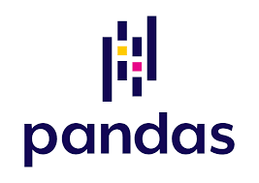

서론
본론 X
결론 X
사용 라이브러리
데이터 수집
이미지 데이터 크롤링
텍스트 데이터 크롤링
모델링
이미지 데이터 전처리
모델 설계
데이터 분석
텍스트 데이터 전처리
시각화
통계적 분석
Notes:
+ 앞부분에 하나로 정리 (데이터 수집에는 뭐뭐가 쓰였고 , 데이터 분석에는 뭐뭐, 모델링에는 뭐뭐 이렇게)

Slide 11





서론
본론 X
결론 X
데이터 수집(이미지)
사용 모듈
크롤링
최종 폴더
Chicken / 3580장
Pizza / 4813장
Tteokbokki / 3695장
Pasta / 3562장
Sushi / 3650장
import
CV, OS, SHUTIL,
Burger / 4024장
Porkcutlet / 4756장
Train / 28,080장
Notes:
+ 앞부분에 하나로 정리 (데이터 수집에는 뭐뭐가 쓰였고 , 데이터 분석에는 뭐뭐, 모델링에는 뭐뭐 이렇게)

Slide 12
서론
본론 X
결론 X
이미지 분류 모델 설계
최종 폴더
모델설계
Chicken / 3580장
모델설계 | 훈련점수 | 테스트점수 | 최종모델
Mobilenet + 은닉층 1개(units=64 / lr=0.01) | … | … | X
Mobilenet + 은닉층 2개(64,128 / lr=0.01) | … | … | X
Resnet50 + 은닉층 2개(64,128,256 / lr=0.01) | … | … | X
Mobilenet + 은닉층 3개(64,128,256 / lr=0.0001) | 99.72 | 96.72 | O
Mobilenet + 은닉층 4개(lr=0.01) | … | … | X
Mobilenet + 은닉층 2개(64,128 / lr=0.0001) | … | … | X
Pizza / 4813장
Tteokbokki / 3695장
Pasta / 3562장
Sushi / 3650장
Burger / 4024장
Porkcutlet / 4756장
Notes:
+ 앞부분에 하나로 정리 (데이터 수집에는 뭐뭐가 쓰였고 , 데이터 분석에는 뭐뭐, 모델링에는 뭐뭐 이렇게)

Slide 13
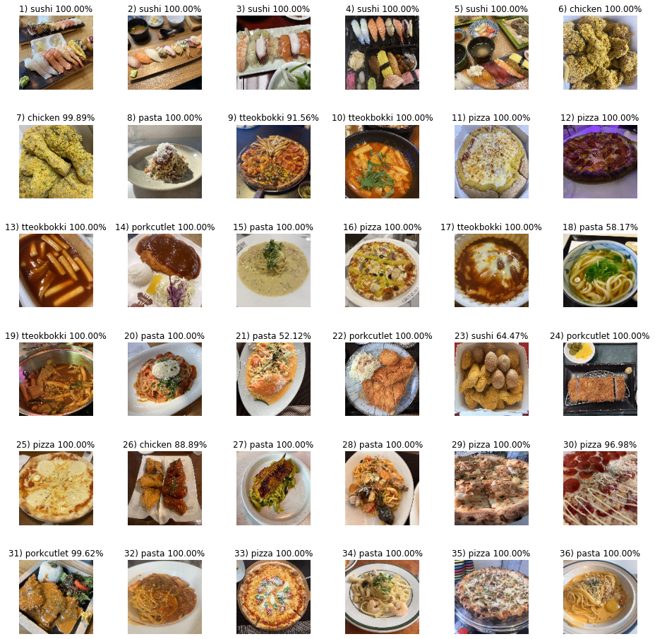

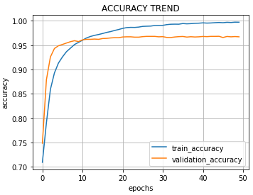
서론
본론 X
결론 X
이미지 분류 모델 설계
최종 모델
MobileNet
Lr(학습률) = 0.00001
은닉층 = 3개
Epochs = 50
Batch_size = 128
Notes:
++ 최종 모델 선정 이유가 추가 필요!

Slide 14
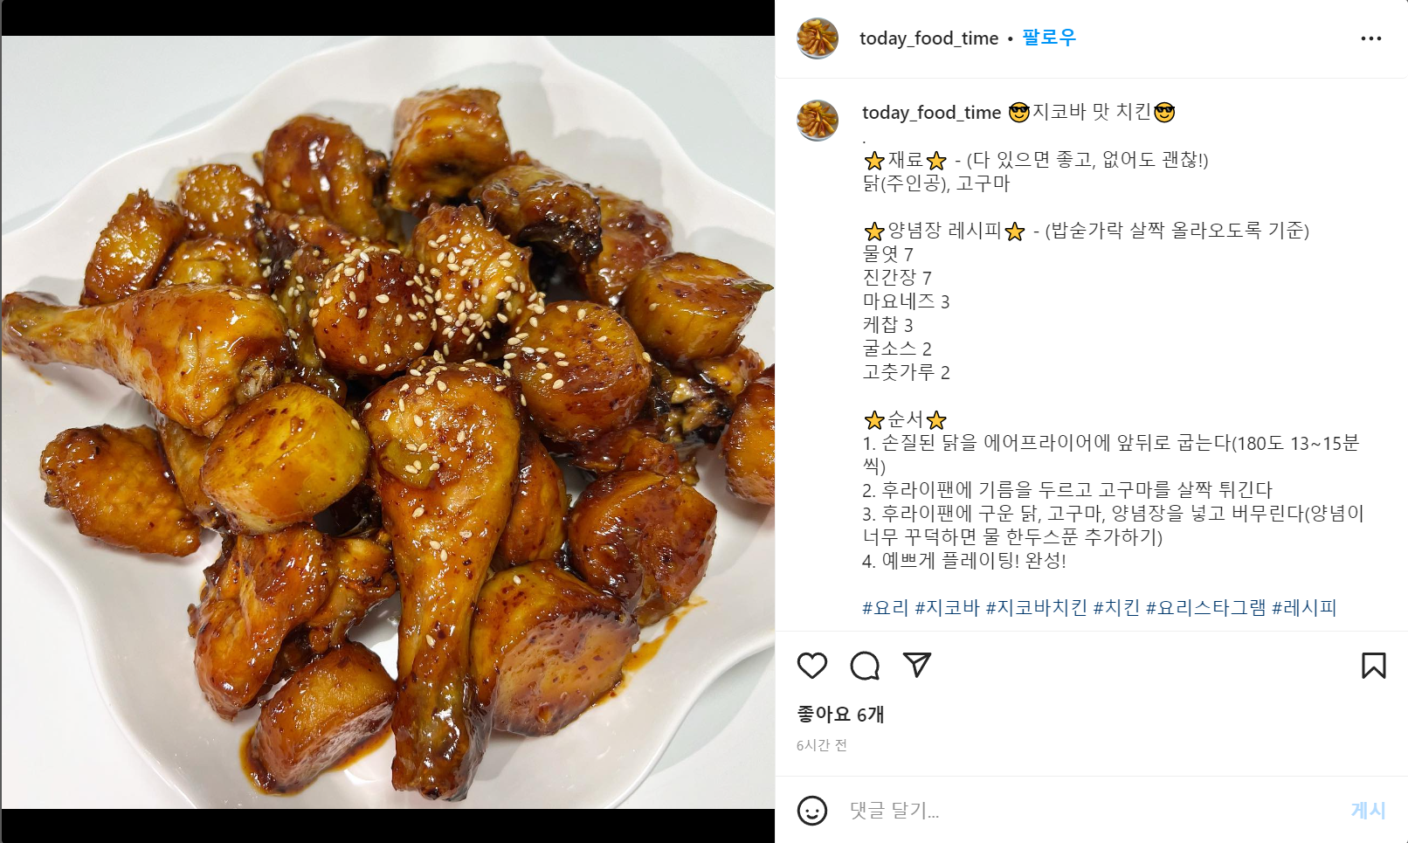
서론
본론 X
결론 X
데이터 수집(텍스트)
ID(인스타그램 계정)
Contents(게시글 본문)
Tags(게시글 해시태그)
Likes(좋아요수)
Notes:
텍스트 데이터 수집 방법입니다. 마찬가지로 python의 라이브러리들을 활용하였습니다. 1차로 인스타그램아이디, 게시글본문, 태그들, 좋아요를 가져올 수 있었습니다.

Slide 15
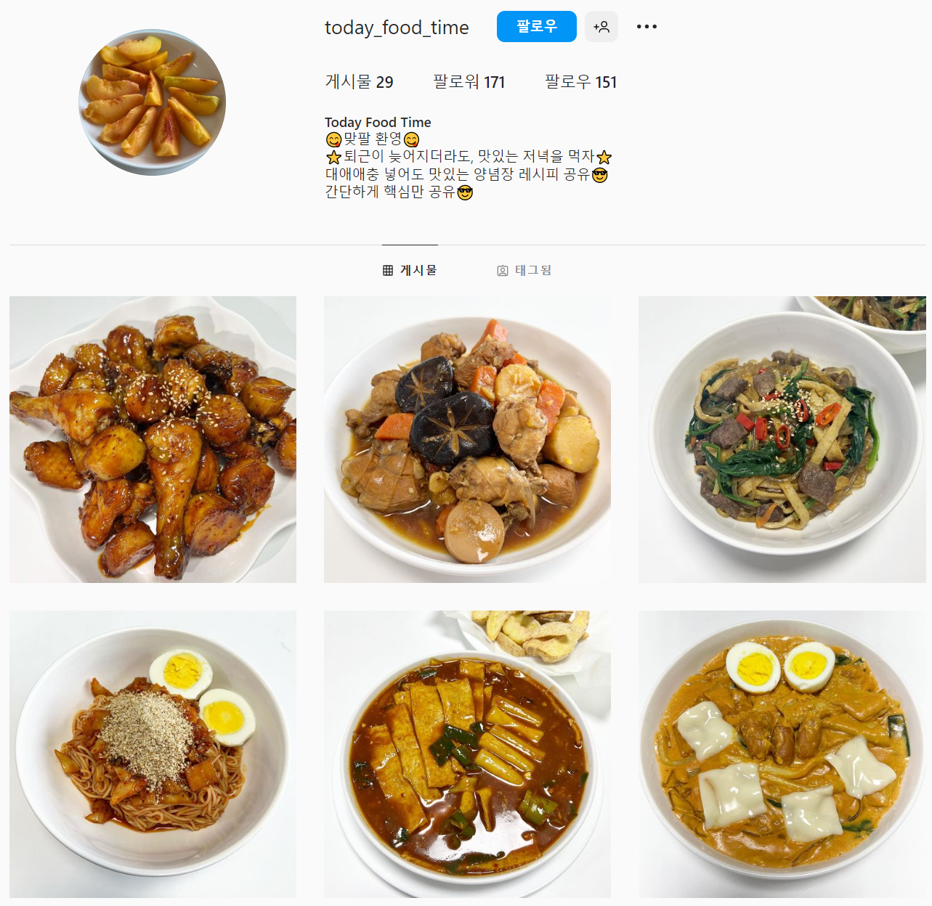
서론
본론 X
결론 X
데이터 수집(텍스트)
ID로 2차 크롤링
Followers(팔로워수)
Post_num(게시글수)
Notes:
1차적으로 수집된 인스타그램 아이디를 활용하여 2차 데이터 수집을 할 수 있었습니다. 2차 크롤링에서는 각 인스타그래머의 페이지로 접속하여 팔로워수와 게시글수를 추가적으로 수집할 수 있었습니다. +++ 순서 바꾸기… 데이터 출처 다음 텍스트 팀으로 넘어가는게 더 나을듯???

Slide 16
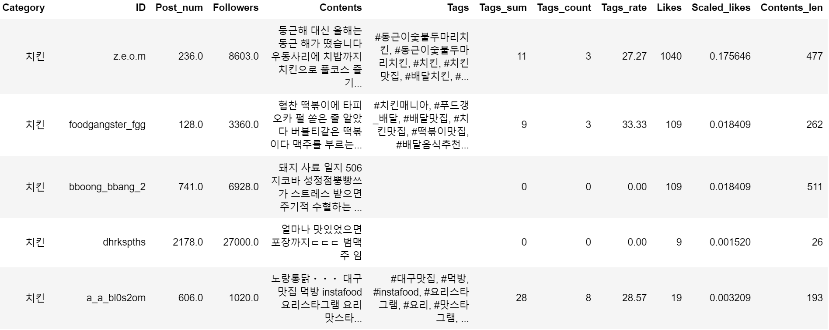
서론
본론 X
결론 X
데이터 수집(텍스트)
전처리
최종 데이터셋
변수 이름 | 전처리 방향 | 비고
Category(음식이름) | 컬럼 추가
ID(인스타그램 계정) | Category로 1차 크롤링
Post_num(게시글수) | ID로 2차 크롤링
Followers(팔로워수) | ID로 2차 크롤링
Contents(게시글 본문) | Category로 1차 크롤링 | 정규표현식으로 특수문자 삭제
Tags(게시글 해시태그) | Category로 1차 크롤링 | 정규표현식으로 #을 기준으로 추출
Tags_sum(Tags의 수) | 컬럼 추가
Tags_count(빈도수 태그와 중복 수) | 컬럼 추가
Tags_rate(태그 중복 비율) | 컬럼 추가 | (Tags_count/Tags_sum)*100
Likes(좋아요수) | Category로 1차 크롤링 | ‘가장 먼저 좋아요를 눌러보세요’ → 0 'oo님이 좋아합니다’ → 1 ‘여러명이 좋아합니다’ → 중간값으로 대체
Scaled_likes(Likes 정규화) | 컬럼 추가
Contents_len(Contents의 글자수) | 컬럼 추가
13,330개의 데이터
12개의 변수 및 파생변수
Notes:
1차와 2차의 인스타그램 정보 크롤링을 통해 저희는 총 12개의 변수 및 파생변수와 13,330개의 데이터를 가져올 수 있었습니다.
결측치 처리 한문장 = 명훈님에게 물어보기

Slide 17
서론 X
본론
결론 X
https://finalproject/finale/본론
인기 게시물
#1. 트렌드 분석
1-1 좋아요 상위 300개
#2. 음식별 분석
2-1 치킨 해시태그
#3. 게시글 유형 분석
3-1 피드 올리는 방법
#4. 통계적 분석
4-1 필수태그 / 추가태그
#5. 모델 기반 추천 태그

Slide 18
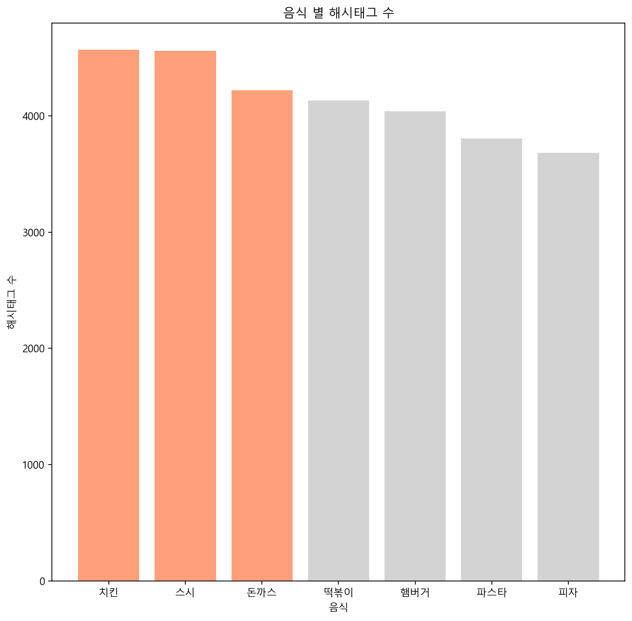
서론 X
본론
결론 X
트렌드 분석
2022 음식 트렌드 현황
음식별 좋아요 수 상위 300개 데이터셋
#치킨 카테고리에서 사용된 해시태그의 개수는 총 4568개
#스시 카테고리에서 사용된 해시태그의 개수는 총 4559개
#돈까스 카테고리에서 사용된 해시태그의 개수는 총 4219개
Notes:
+ 순서 수정 트랜드 분석 먼저 -> 음식별 분석
+ 사진 삭제

Slide 19
서론 X
본론
결론 X
트렌드 분석
#치킨
#저녁 #야식
#떡볶이 #맥주 #소주 #라면
술과 함께 먹는 경우가 대다수
BHC, 교촌
#스시
#점심 #저녁
#사시미 #우동 #사케 #라멘
점심, 저녁메뉴로 소비
다른 메뉴와 함께 술안주로도 선호
오마카세열풍을 통해 고급화를 추구
#돈까스
#점심 #저녁
#떡볶이 #우동 #쫄면 #새우튀김
일식과 경양식으로 나누어짐
주로 점심 혼밥 메뉴로 소비

Slide 20
서론 X
본론
결론 X
트렌드 분석
2023 음식 트렌드 전망
# 치킨
떡볶이 혹은 라면(볶음면) 등과 함께 다양한 조합으로 소비될 것
# 스시
SNS 인증 특성을 고려한다면 이러한 고급화 추세가 더욱 가속화 될 것
# 돈까스
경양식은 추억의 맛, 일식은 정통성을 강조하며 혼밥, 점심 메뉴로 소비될 것
# 떡볶이
페어링 가능성이 높은 만큼 다양한 음식과의 콜라보레이션이 늘어날 것
# 햄버거
"수제"를 강조하고 있는 만큼 수제햄버거의 종류와 질 모두 증가할 것으로 예상
# 파스타
파스타계의 변화로는 "생면"이 떠오르고 있음
# 피자
식당을 언급하는 해시태그도 많았지만 배달음식으로 더욱 소비될 것

Slide 21
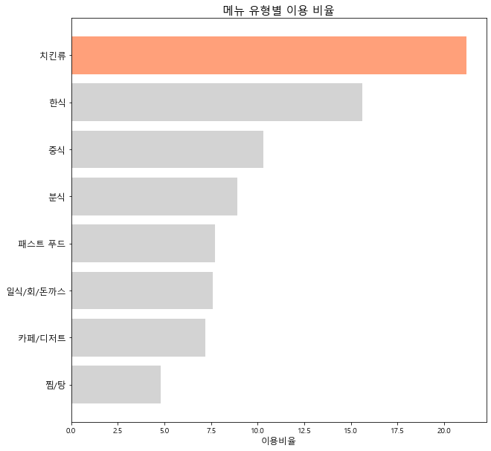
서론 X
본론
결론 X
음식별 분석
주요 배달 앱에서의 19년~ 21년
메뉴 이용 비율 순위
치킨 21.2 %
한식 15.6 %
중식 10.3 %
분식 8.9 %
패스트푸드 7.7%
“다섯 번 주문 중 한번은 치킨 주문”
Notes:
그렇다면 카테고리별 좋아요 상위 300개가 아닌 음식별 전체 데이터셋에서는 어떤 트렌드가 확인될까요?
** (수민) 이 파트는 대한씨가 보시고 발표에 필요한 부분인지 아닌지 스크립트에 따라 가감해 주세요!!
하나카드 원큐페이를 통한 주요 배달 앱(배달의민족, 요기요 등)에서의
결제 건수 약 5,561만 건 기준('19.8~'21.12, 전국 17개 시도)
>>>>>>>>> 하루 평균 최소 3건 이상 배달 주문이 발생한 메뉴를 유형화
배달 앱 이용 시 각 메뉴 유형이 차지하는 비율로 보면 치킨류가 21.2%로, 가장 자주 시켜 먹는 메뉴 1위 자리에 당당히 올랐습니다. 다섯 번의 주문이 있다면 그중 한 번은 치킨인 셈. 배달 건수로도 유일하게 9백만 건을 넘겼지요.

Slide 22
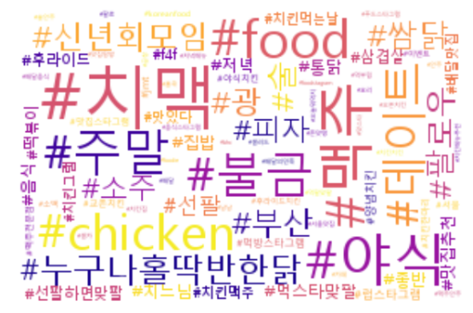
서론 X
본론
결론 X
음식별 분석
치킨 현황 분석
어떤 태그가 가장 많이 사용되었을까?
‘치킨’으로 검색 > 빈도수 상위 10위의 해시태그
음식과 상관없이 나온 태그를 제외
(#먹스타그램 #맛집 #맛스타그램 #먹스타 #맞팔)
- 치맥, 맥주 야식, 불금, 후라이드
- 누구나홀딱반한닭
Notes:
좋아요 상위 300개가 아닌 전체 데이터셋에서는 키워드가 더욱 명확하게 나온것을 확인할 수 있었습니다.

Slide 23
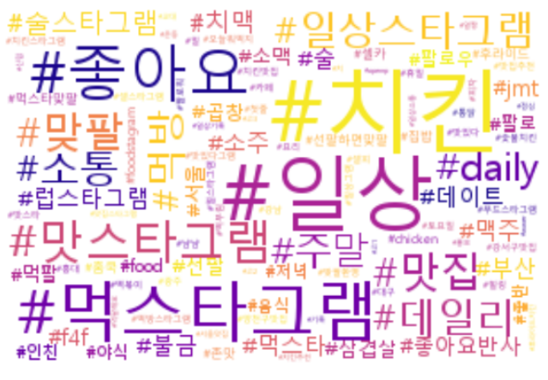
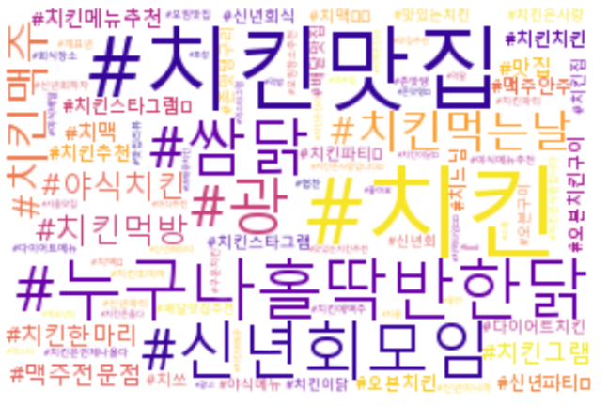
서론 X
본론
결론 X
게시글 유형 분석
# 일상
# 광고 # 협찬
# 일상 #일상스타그램 #먹스타그램 #맞팔 #좋아요
검색한 음식과는 직접 관련이 없는 계정 소유자들 간의
소통을 위한 키워드로 구성
#야식치킨 #치맥 #신녀회모임 #누구나홀딱반한닭
검색어와 직관적으로 연관이 있고 직접적인 브랜드명이나
페어링 메뉴 관련 키워드로 구성
Notes:
인스타그램을 사용하다 보면, 제품사진과 제품을 광고하는 게시글을 확인할 수 있는데요, 그 중 광고, 협찬과 같은 해시태그가 같이 작성되어 나온 피드들을 심심치않게 확인할 수 있습니다.

Slide 24
서론 X
본론
결론 X
게시글 유형 분석
# 일상
# 광고 # 협찬
평균 좋아요 수 : 42.5
평균 본문 글자 수 : 182.2
평균 사용된 태그 수 : 22.2
평균 팔로워 수 : 1362.0
평균 좋아요 수 : 74.2
평균 본문 글자 수 : 355.4
평균 사용된 태그 수 : 24.4
평균 팔로워 수 : 11146.4
#광고 #협찬 태그를 포함한 게시물의 평균 좋아요 수가 더 높다
# 광고 # 협찬 태그를 포함한 게시물의 본문 글자 수가 더 많다
#광고 #협찬 태그를 포함한 게시물의 평균 사용된 태그 수가 더 많다
# 광고 # 협찬 태그를 포함한 게시물의 평균 팔로워 수가 더 높다

Slide 25

서론 X
본론
결론 X
통계적 분석
# 팔로워 수
좋아요 상위 10프로 # 36103명
전체 평균 # 4888명
“좋아요” 많이 받으려면?
# 팔로워 수
# 게시글의 길이
# 게시글 수
# ＂맛집”키워드 포함
# 게시글의 길이
좋아요 상위 10프로 # 292글
전체 평균 # 195글
# 게시글 수
좋아요 상위 10프로 # 1599개
전체 평균 # 969개
Notes:
좋아요를 많이 받는다는 것은 인스타그램에서 인기 게시글로 지정이 되어 많은 불특정 다수의 사람들 혹은 관련 게시글 알고리즘을 통해 유입되는 새로운 사람들에게 많이 노출된다는 의미를 가집니다. 따라서 저희는 “좋아요”와 양의 상관을 가지고있는 변수들을 상관분석을 통해 추출하였고 팔로워 수, 게시글의 길이, 게시자의 계정 게시글 수가 가장 유의미 한 상관을 가진다는 것을 확인할 수 있었습니다. 또한, t-test를 통해 음식과 직접적인 연결은 없지만, 맛집, 먹스타그램등의 키워드를 포함하는 게시글또한 좋아요에 상승요인인 것을 확인하였습니다.
ㅇㅇ@@수민님에게 물어보기 ->게시글수, 팔로워수 어찌합니까…ㅜ

Slide 26
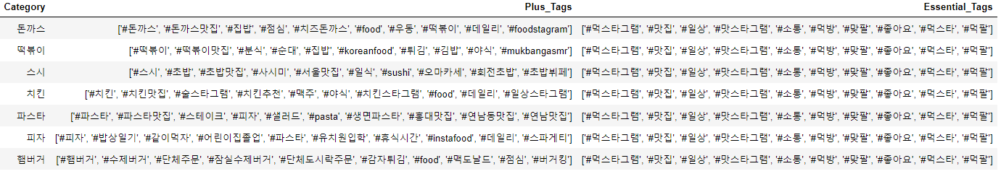
서론 X
본론
결론 X
필수태그와 추가태그
최종 추천 데이터 셋
# Plus_Tags : 음식별로 나온 해시태그에서 Essential_Tags에서 검출되지 않은 고유한 해시태그
# Essential_Tags : 전체 해시태그에서 가장 빈번하게 나온 해시태그
Notes:
~와 ~를 동시에 추천하는 최종 추천 데이터 셋을 만들 수 있었다.

Slide 27
서론 X
본론 X
결론
https://finalproject/finale/결론
인기 게시물
#1. 결론
1-1 구현
1-2 종합
#2. 아쉬운 점
Notes:
결론이다

Slide 28
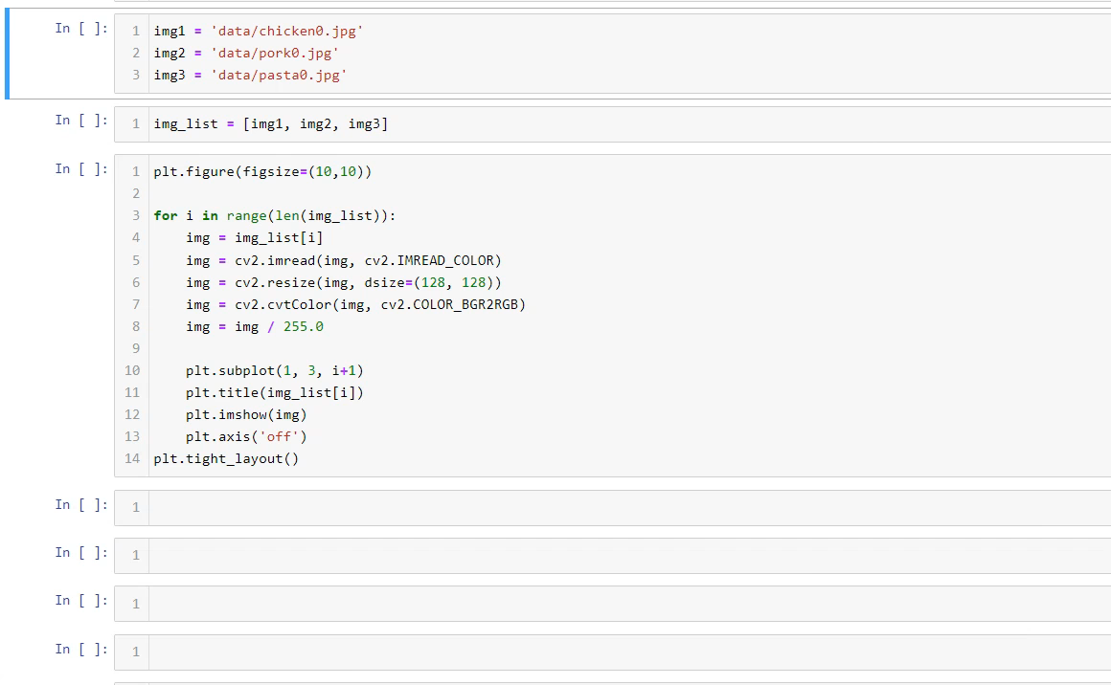
서론 X
본론 X
결론
구현
인기 게시물
#1. 결론
Notes:
구현이다

Slide 29
서론 X
본론 X
결론
종합
결론
#
해시태그를 통해
언제 주로 먹을까?
어떤 음식과 자주 먹을까?
누구와 함께 먹을까?
LIKE를 많이 받기위해
팔로워 수, 게시글 길이, 게시글 수를 늘리고,
# 맛집 #먹스타그램 키워드를 추가하자!

Slide 30
서론 X
본론 X
결론
아쉬운 점
아.쉽.다
해당 키워드와 관련없는 이미지 데이터도 함께 크롤링
인스타그램의 보안 문제
How?
# 오답처리 # 인스타그램_아이디
Notes:
Note : 더 추가해주세요

Slide 31

/Finale/Q&A
감사합니다!
Any Questions?
Notes:
흐음…

